Slide 1


Datenschutz
Von Dominik Eberhardt & Marvin Ahl

Slide 2
Inhalt
Inhalt
Personenbezogene Daten
BDSG
Rechte und Pflichten im Datenschutz
„8 Gebote für den Datenschutz“
Quellen

Slide 3
Was ist eigentlich Datenschutz?
Datenschutz ist für den Schutz unserer Daten da.
Er schützt unsere Privatsphäre
Unsere Personenbezogenen Daten
(Des Weiteren schützt er unser Recht auf informationelle Selbstbestimmung)

Slide 4





Personenbezogene Daten
ZITAT, Beispiele, Statistik

Slide 5
[…] alle Informationen, die sich auf eine identifizierte oder identifizierbare lebende Person beziehen.
~ Eine Stellungnahme der Europäischen Kommission

Slide 6
Beispiele für personenbezogene Daten
Name und Vorname
Eine Privatanschrift
Eine E-Mail-Adresse wie vorname.nachname@unternehmen.com
Standortdaten (z.B. die vom Mobiltelefon)
Eine IP-Adresse
Eine Cookie-Kennung
Digitale Werbekennung (Personenbezogene Werbung)

Slide 7
Statistik – Subjektive Datensicherheit

Slide 8
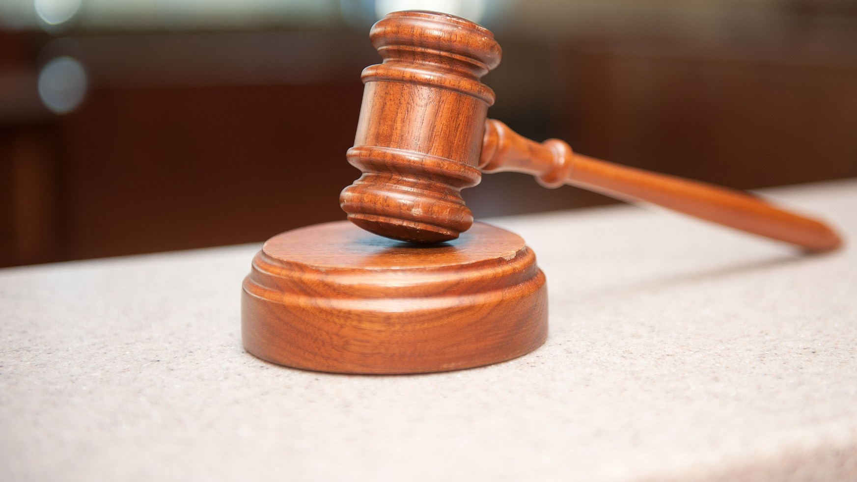
BDSG
Informationen, Das alte, das neue, Vergleich

Slide 9
Was besagt das BDSG?
Die allgemeinen Bestimmungen
Die 6 Kapitel des BDSG
Umsetzung der EU-Datenschutzrichtlinie für Polizei und Justiz
Bestimmungen, die weder unter Richtlinie für Justiz und Polizei noch unter die DSGVO fallen

Slide 10
Das alte BDSG
Schlechter Umgang mit personenbezogenen Daten
Kein unmittelbar geltendes Recht
Umfassendes eigenständiges Gesetz (Unabhängig vom DSGVO)

Slide 11
Das neue BDSG
Hauptfokus liegt auf den Bürgern
Die DSGVO wird konkretisiert
Man muss die DSGVO immer mit in Betracht ziehen

Slide 12
BDSG – Die Unterschiede
Alt
Neu
Die frühere EU-Datenschutzrichtlinie war kein unmittelbar geltendes Recht.
Das damalige BDSG war ein eigenständiges Gesetz.
Die EU-DSGVO ist unmittelbar geltendes Recht. Sie enthält allerdings Öffnungsklauseln.
Deswegen muss das BDSG-neu immer in Verbindung mit der Datenschutzgrundverordnung betrachtet werden.

Slide 13

Rechte und Pflichten im Datenschutz
Bürgerrecht

Slide 14
Welche Rechte haben Bürger?
Bürger haben folgende Rechte:
Recht auf Auskunft
Recht auf Berichtigung und Löschung
Recht auf Verarbeitungseinschränkung der Daten
Recht auf Wiederspruch der Datenverarbeitung
Recht auf Datenübertragbarkeit

Slide 15

8 Gebote für den Datenschutz
Auflistung

Slide 16
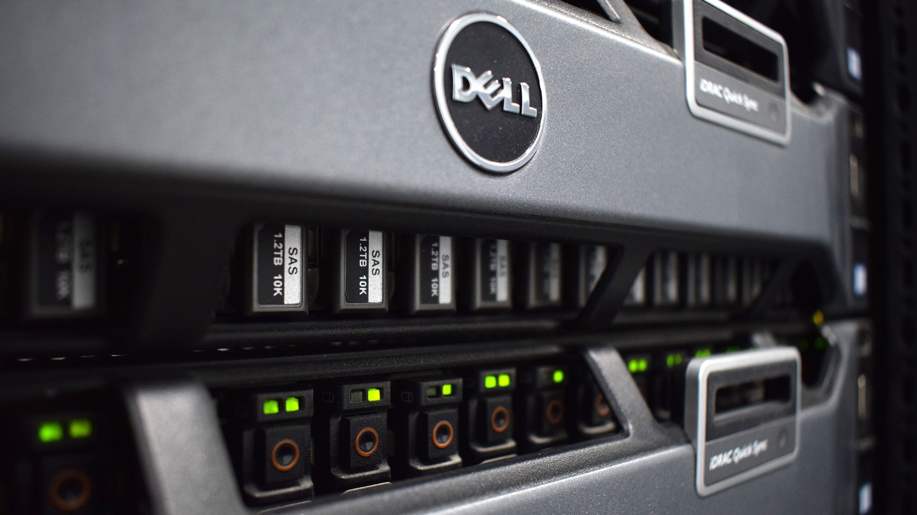
Die 8 Gebote
Zutrittskontrolle
Zugangskontrolle
Zugriffskontrolle
Weitergabekontrolle
Eingabekontrolle
Auftragskontrolle
Verfügbarkeitskontrolle
Getrennte Verarbeitung

Slide 17

Quellen
Inhalt, Grafiken

Slide 18
Quellen - Inhalt
Personenbezogene Daten
https://ec.europa.eu/info/law/law-topic/data-protection/reform/what-personal-data_de#:~:text=Die%20Datenschutz%2DGrundverordnung%20sch%C3%BCtzt%20personenbezogene,alphabetische%20Reihenfolge)%20geordnet%20sind
https://ec.europa.eu/info/law/law-topic/data-protection/reform/what-personal-data_de#:~:text=Personenbezogene%20Daten%20sind%20alle%20Informationen,stellen%20ebenfalls%20personenbezogene%20Daten%20dar
https://de.statista.com/statistik/daten/studie/872116/umfrage/einschaetzung-der-sicherheit-von-persoenlichen-daten-im-internet-in-deutschland/
BDSG
https://www.bmi.bund.de/DE/themen/verfassung/datenschutz/bundesdatenschutzgesetz/bundesdatenschutzgesetz-node.html
https://de.wikipedia.org/wiki/Bundesdatenschutzgesetz
http://www.gesetze-im-internet.de/bdsg_2018
https://www.datenschutzexperte.de/bdsg-neu/
Rechte und Pflichten im Datenschutz
https://www.bmi.bund.de/SharedDocs/faqs/DE/themen/it-digitalpolitik/datenschutz/07-datenschutzgrundvo-verarbeiterpflichten.html
https://www.verbraucherzentrale.de/wissen/digitale-welt/datenschutz/ihre-daten-ihre-rechte-die-datenschutzgrundverordnung-dsgvo-25152
"8 Gebote für den Datenschutz"
http://www.tse.de/papiere/internet%20und%20netze/recht/8GeboteDatenschutz.php nach http://www.gesetze-im-internet.de/bdsg_2018

Slide 19
Quellen - Grafiken
https://pixabay.com/
https://pexels.com
https://unsplash.com

